Slide 1
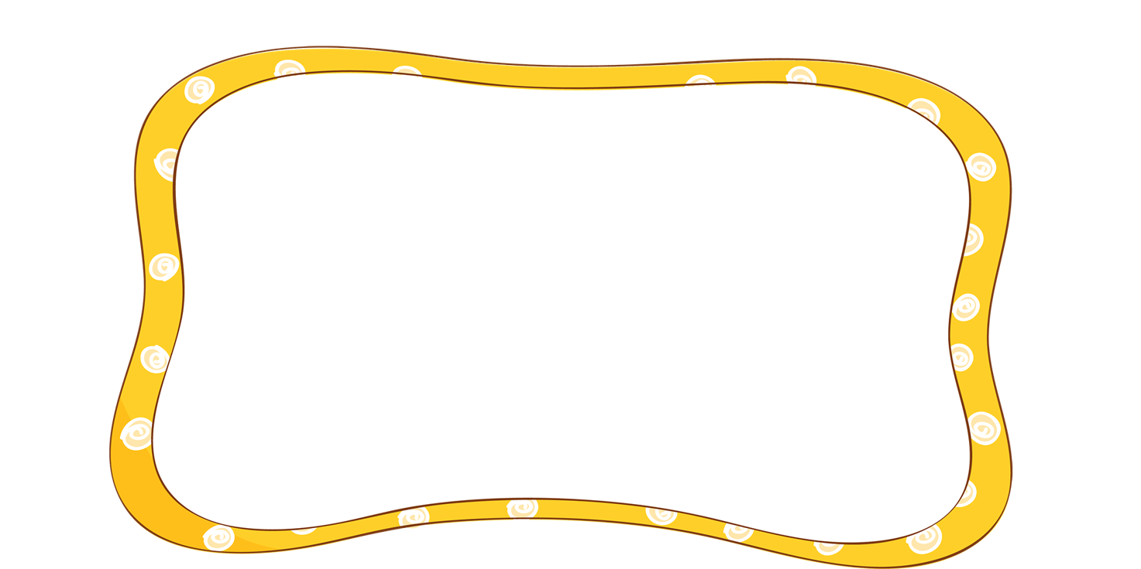
KTUTS
TOÁN LỚP 4

Slide 2
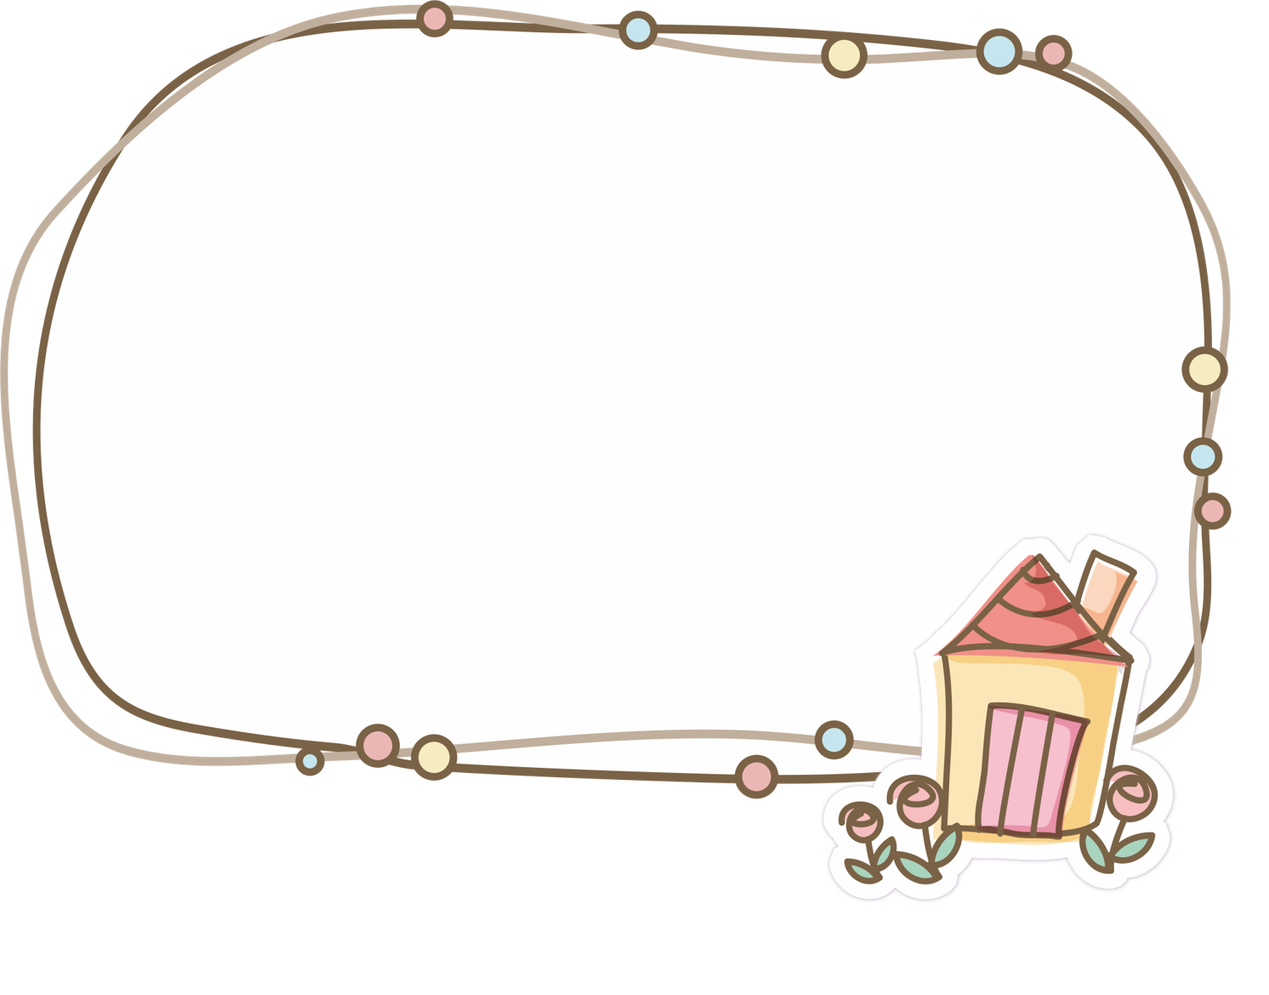
Toán
Tìm hai số khi biết
tổng và hiệu của hai số đó

Slide 3
1a. Tổng của hai số là 73. Hiệu của hai số là 29. Tìm số bé
Bài giải
Số bé là:
(73 - 29) : 2 = 22
Đáp số: 22

Slide 4
1b.Tổng của hai số là 95. Hiệu hai số là 47. Tìm số lớn
Bài giải
Số lớn là:
(95 + 47) : 2 = 71
Đáp số: 71

Slide 5
Bài 2: Một cửa hàng có 360m vải, trong đó số mét vải hoa ít hơn số mét vải các màu khác là 40m. Hỏi cửa hàng đó có bao nhiêu mét vải hoa?
Bài giải
Số mét vải màu các loại có trong cửa hàng là:
(360 + 40) : 2 = 200 (m)
Số mét vải hoa có trong cửa hàng là:
200 – 40 = 160 (m)
Đáp số: Vải hoa 160m

Slide 6
3. Viết số thích hợp vào chỗ chấm:
a) 2 tấn 500kg = 2500 kg
2 yến 6kg = 26 kg
2 tạ 40kg = 240 kg
b) 3 giờ 10 phút = 190 phút
4 giờ 30 phút = 270 phút
1 giờ 5 phút = 65 phút

Slide 7
2/45. Tính bằng cách thuận tiện
234 + 177 + 16 + 23
= (234 + 16) + (177 + 23)
= 250 + 200 = 450
b) 1 + 2 + 3 + 97 + 98 + 99
= (1 + 99) + (2 + 98) + (3 + 97)
= 100 + 100 + 100
= 300

Slide 8
Bài 4/ 45: Biết rằng 4 năm về trước, tuổi của hai chị em cộng lại bằng 24 tuổi và tuổi của chị hơn em 8 tuổi. Tính tuổi của em hiện nay?
Bài giải
Số tuổi của em cách đây 4 năm là:
(24 – 8 ): 2 = 8 (tuổi)
Hiện nay số tuổi của em là:
8 + 4 = 12 (tuổi)
Đáp số: 12 tuổi

